Slide 1

Kecerdasan Komputasional
Program D3/D4 Reguler
Politeknik Elektronika Negeri Surabaya

Slide 2
Course Atributes
Kode | VE201101 (teori) dan VE201102 (praktikum)
Nama | Kecerdasan Buatan (Artificial Intelligence)
sks | 2 sks teori dan 1 sks praktikum
Durasi | 2 jam/minggu (teori) dan 3 jam/minggu (praktkum)
Tipe | Mata Kuliah Dasar
Dosen | Dr. Tita Karlita, S.Kom., M.Kom
MK Prasyarat | Statistics and Probabilistic and Programming Languages
Media Pembelajaran | Software Jprolog, C, Matlab, Java, atau Python
 | Hardware PC/Laptop dan LCD Projector
Asesmen (%) | TEORI: UTS (35 %), UAS (40 %), Tugas (25 %) PRAKTIKUM: Tugas 100%

Slide 3
Materi
Minggu ke-1: Pengenalan Kecerdasan Buatan
Minggu ke-2: Representasi Pengetahuan
Minggu ke-3: Reasoning, Semantic Network, Frame
Minggu ke-4 dan 5:
Algoritma Pencarian Sederhana,
Algoritma Pencarian Heuristik dan
Game Play
Minggu ke-6: Natural Language Processing
Minggu ke-7: Studi Kasus Natural Language Processing
Minggu ke-8 : UTS
Minggu ke-9: Sistem Pakar
Minggu ke-10: Studi Kasus Sistem Pakar
Minggu ke-11: Logika Fuzzy
Minggu ke-12: Studi Kasus Logika Fuzzy
Minggu ke-13: Algoritma Genetika
Minggu ke-14: Studi Kasus Algoritma Genetika
Minggu ke-15: Neural Network
Minggu ke-16 : UAS
Materi bisa diakses di http://tita.lecturer.pens.ac.id/AI
Politeknik Elektronika Negeri Surabaya

Slide 4
Penilaian
Teori
  UTS : 35%
  UAS : 35%
  Tugas : 30%
Praktikum
  Tugas : 100%
Politeknik Elektronika Negeri Surabaya

Slide 5
Tugas Teori dan Praktikum
Dikumpulkan via google classroom
Format file
  Teori: teoriNoPert_NamaLengkap_3DigitTerakhirNrp → teori3_TitaKarlita_105
  Prak: prakNoPert_NamaLengkap_3DigitTerakhirNrp → prak3_TitaKarlita_105

Slide 6
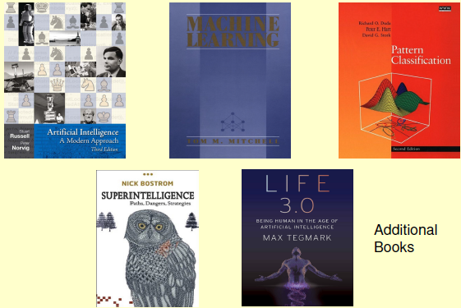
Main Book References

Slide 7
Main Syllabus References
Artificial Intelligence, MIT Open Course Ware
Artificial Intelligence, MIT Computer Science and Artificial Intelligence Laboratory
Syllabus for CS 182 Artificial Intelligence, Harvard University
CS221: Artificial Intelligence: Principles and Techniques, Stanford University
COS 402 Machine Learning and Artificial Intelligence, Princeton University
CSC.T272 Artificial Intelligence, Open Course Ware, Tokyo Institute of Technology
Bhagath Sivadasan, Application of Artificial Intelligence in Electrical Engineering, Department of Electrical and Electronics Engineering, Adi Shankara Institute of Engineering and Technology, Kalady, Kerala.
Hasmat Malik, Shafqat Mughal, R.K.Jarial, Y.R. Sood, Application and Implementation of Artificial Intelligence in Electrical System, conference on advances in computing and communication(ICACC-2011)IEEE-MTTS (499-505), January 2011.

